Slide 1
Informationsmøde
Projektorienteret forløb og Erhvervsøkonomisk seminar
v. Jan Møller Jensen

Slide 2
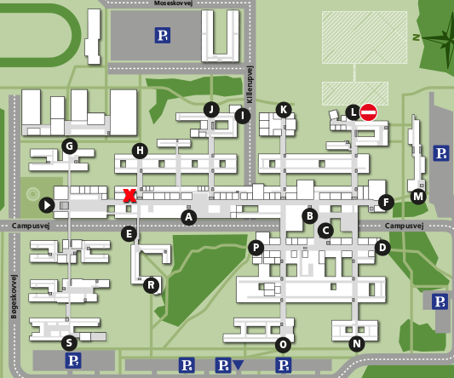
Jan

Slide 3
Agenda
Valgfag, foråret 2023
Projektorienteret forløb
Spørgsmål?
Erhvervsøkonomisk seminar
Spørgsmål?

Slide 4
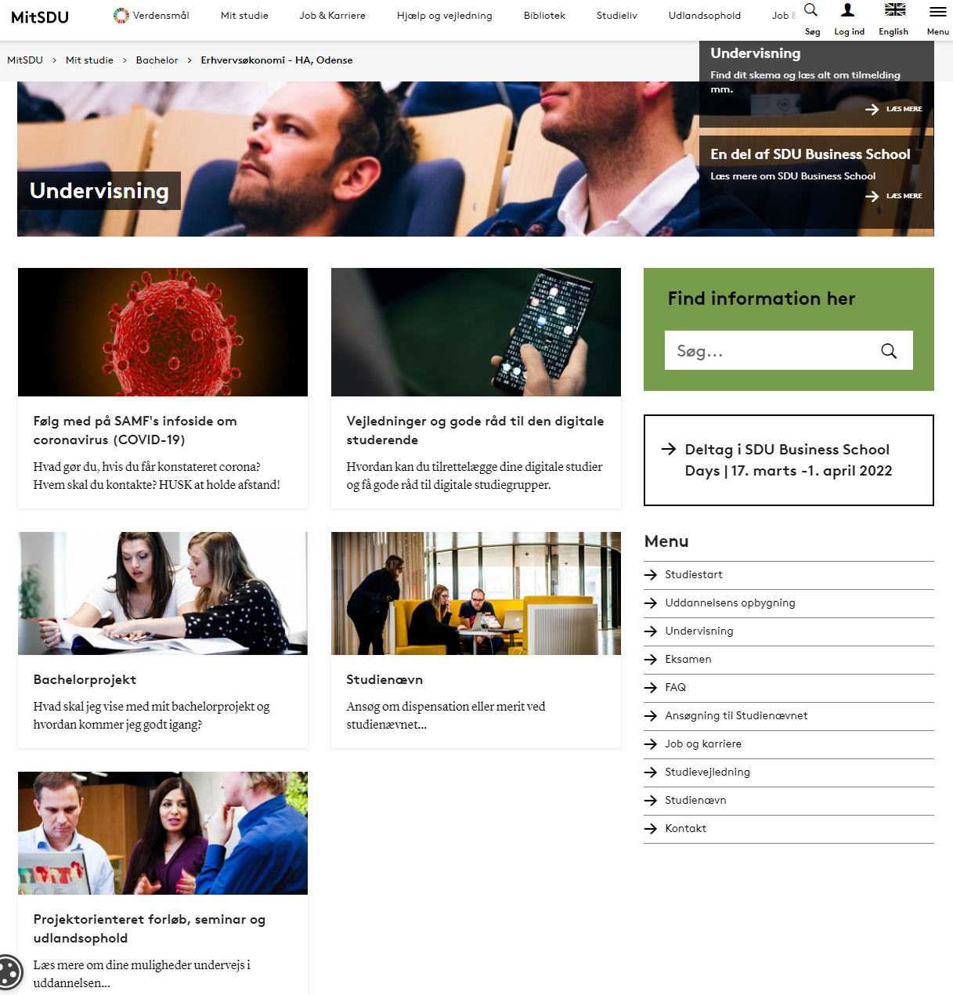

Slide 5


Slide 6


Slide 7
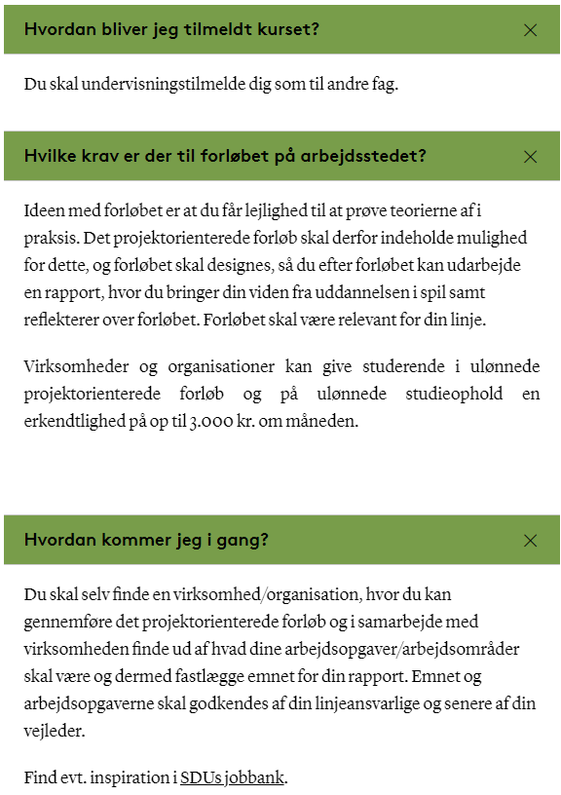

Slide 8
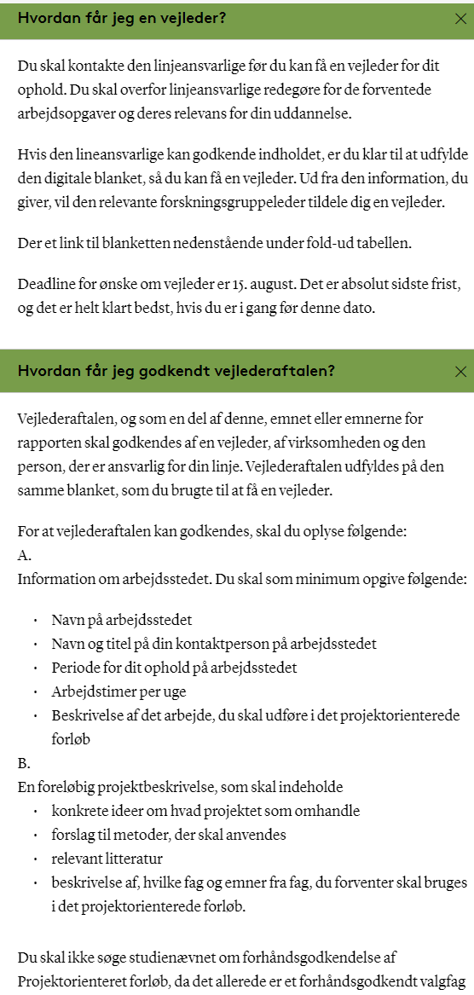

Slide 9
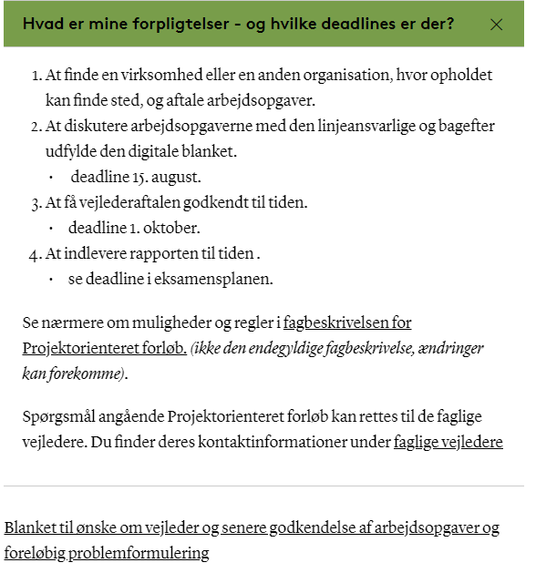

Slide 10
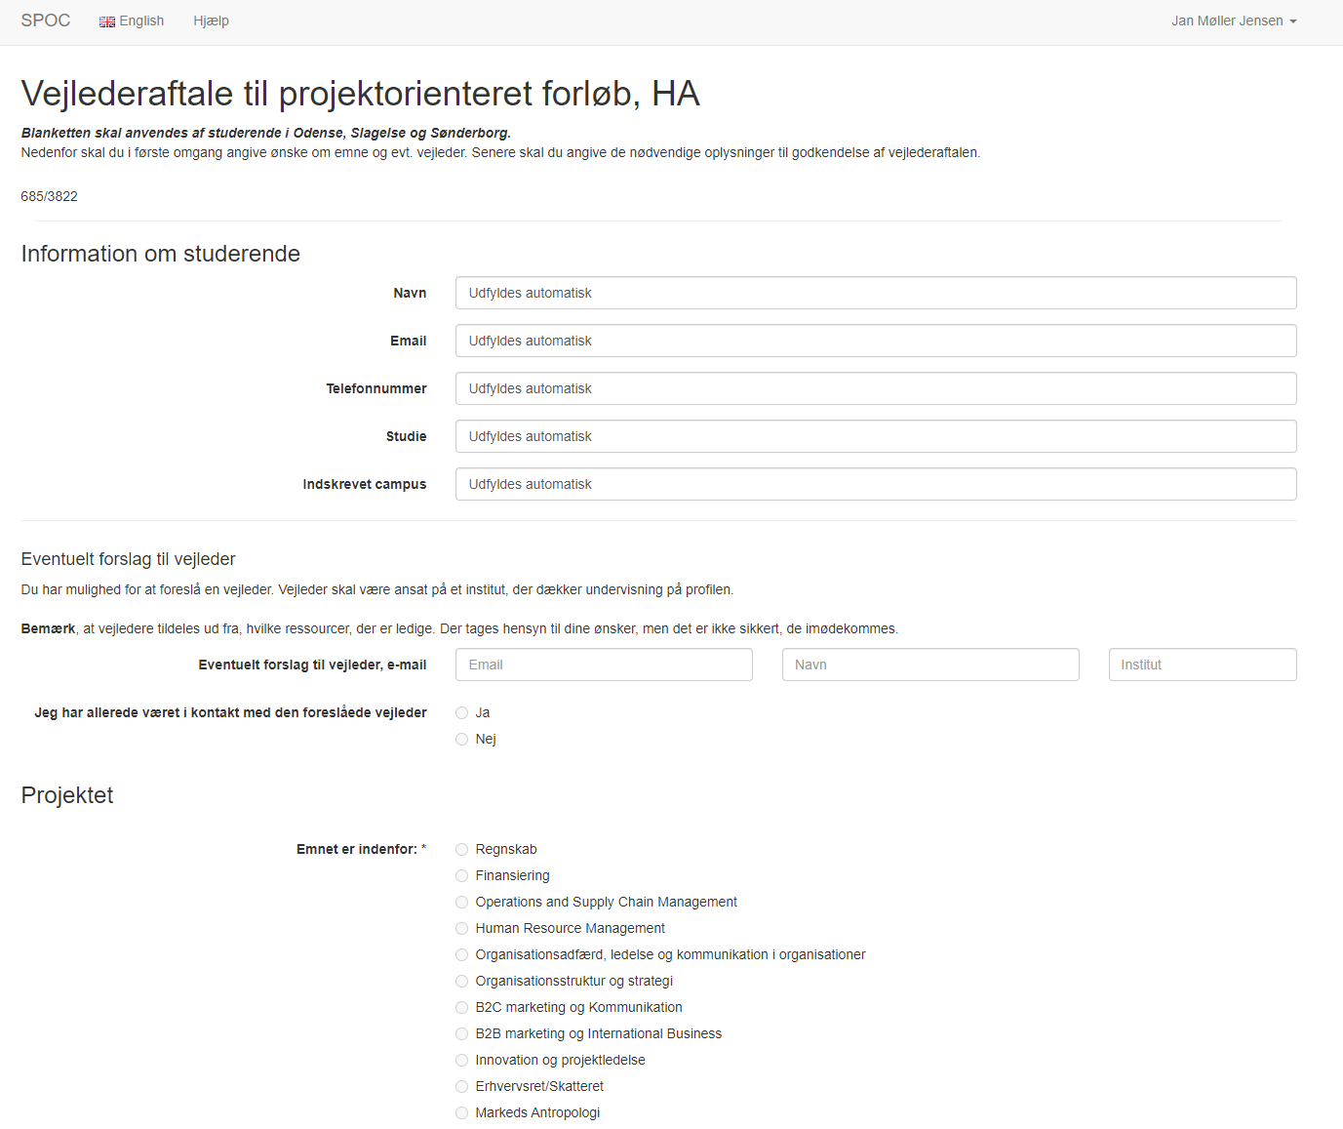

Slide 11
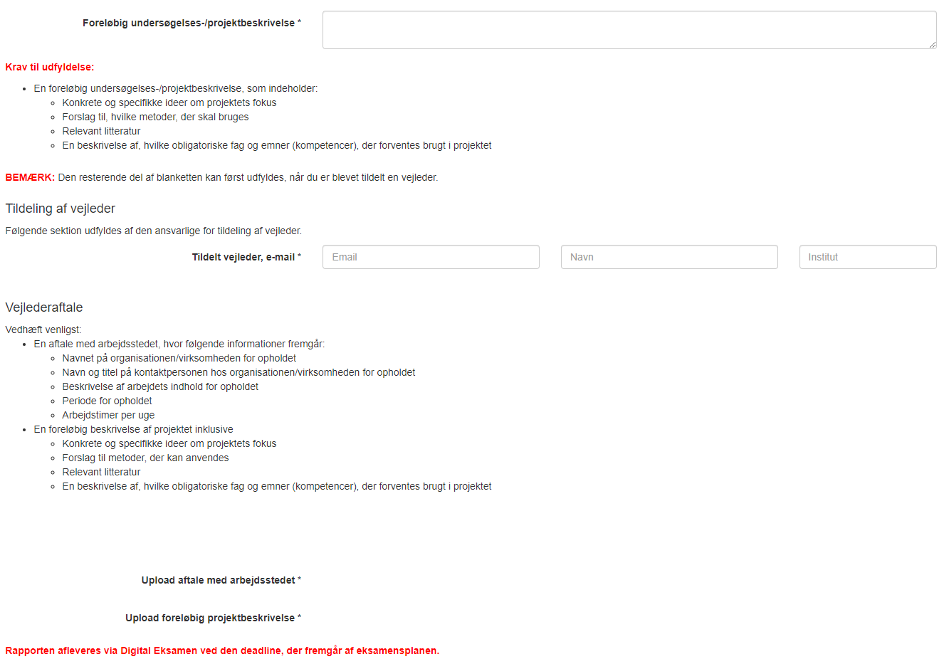

Slide 14
?

Slide 16


Slide 17
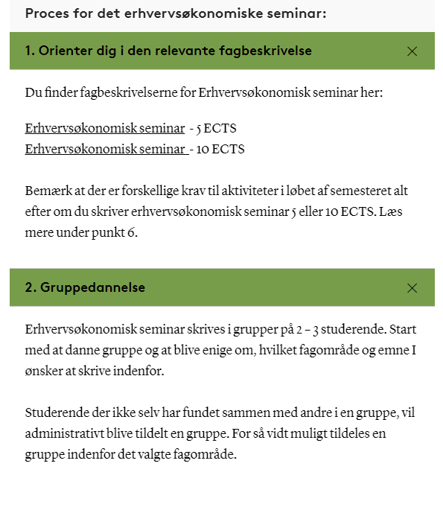

Slide 18
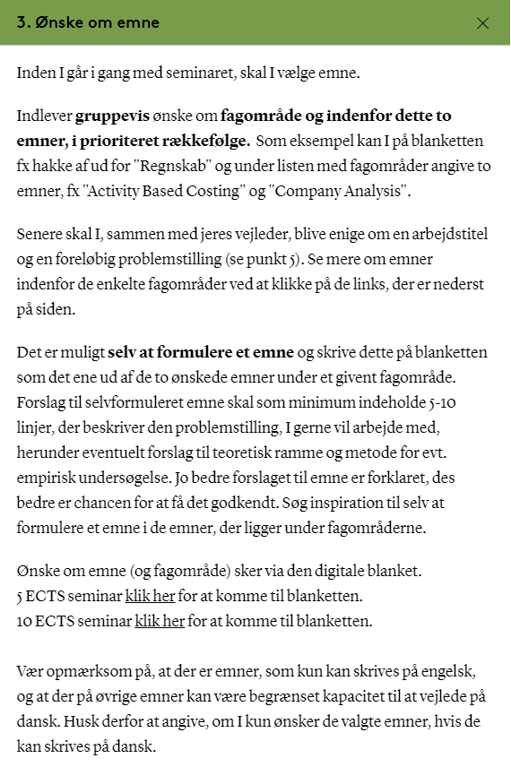
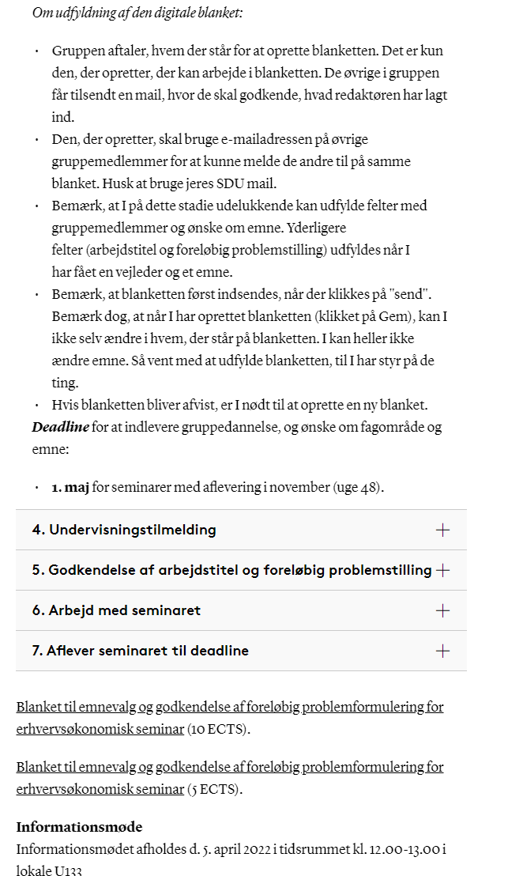

Slide 19
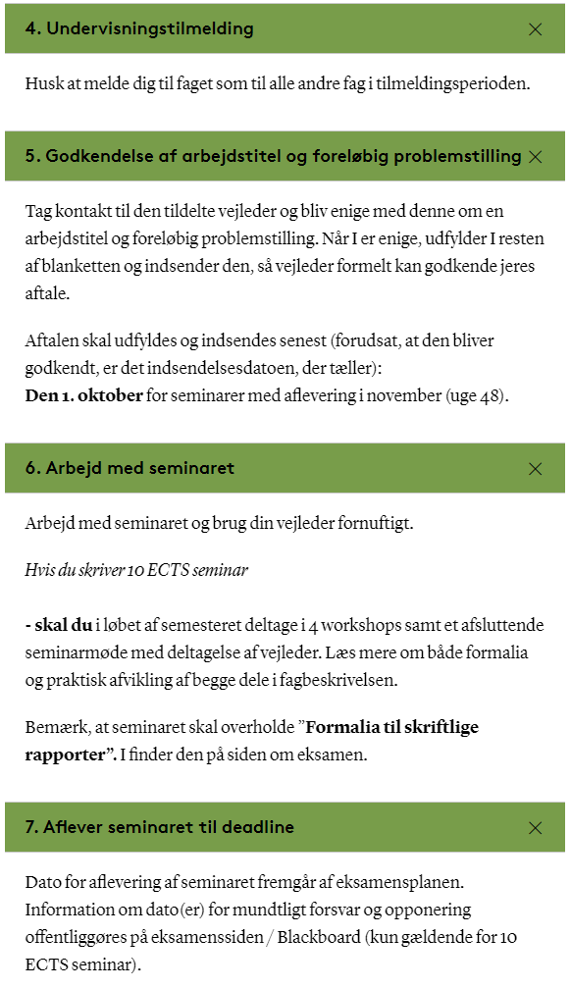

Slide 20
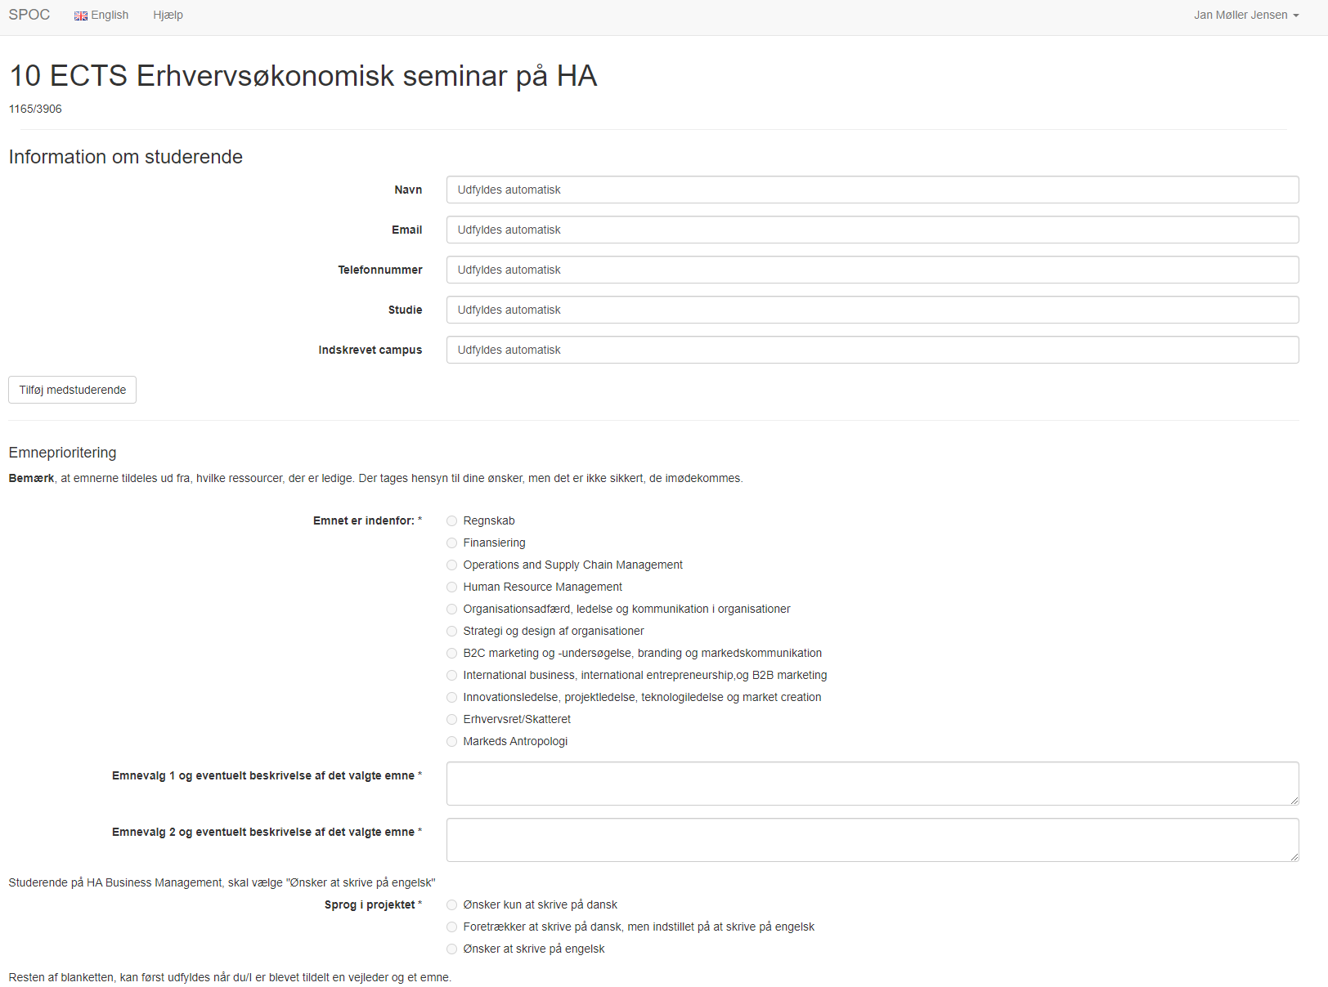

Slide 21
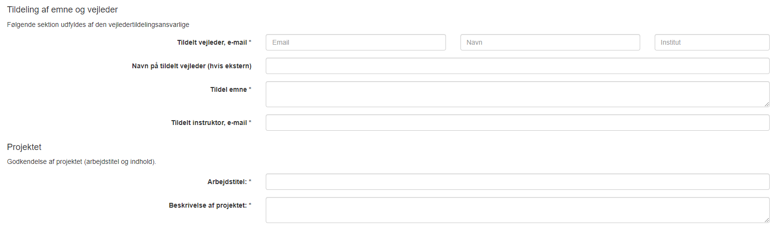


Slide 22
Hvad sker der, hvis I ikke får det ønskede emne?
Så bliver blanketten afvist, og I får besked om,
at I er nødt til at vælge om.
Det gør I ved at udfylde en ny blanket forfra.

Slide 23
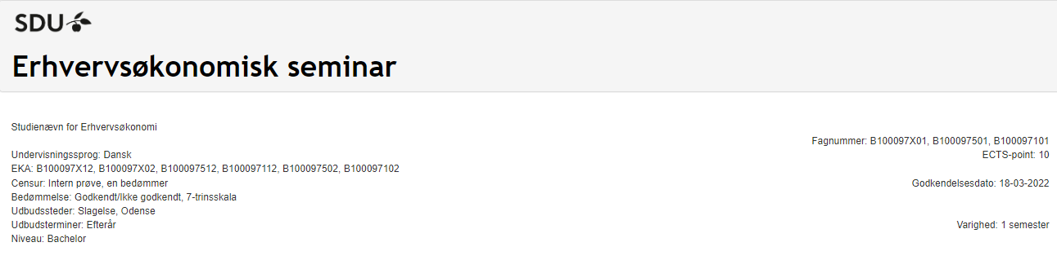
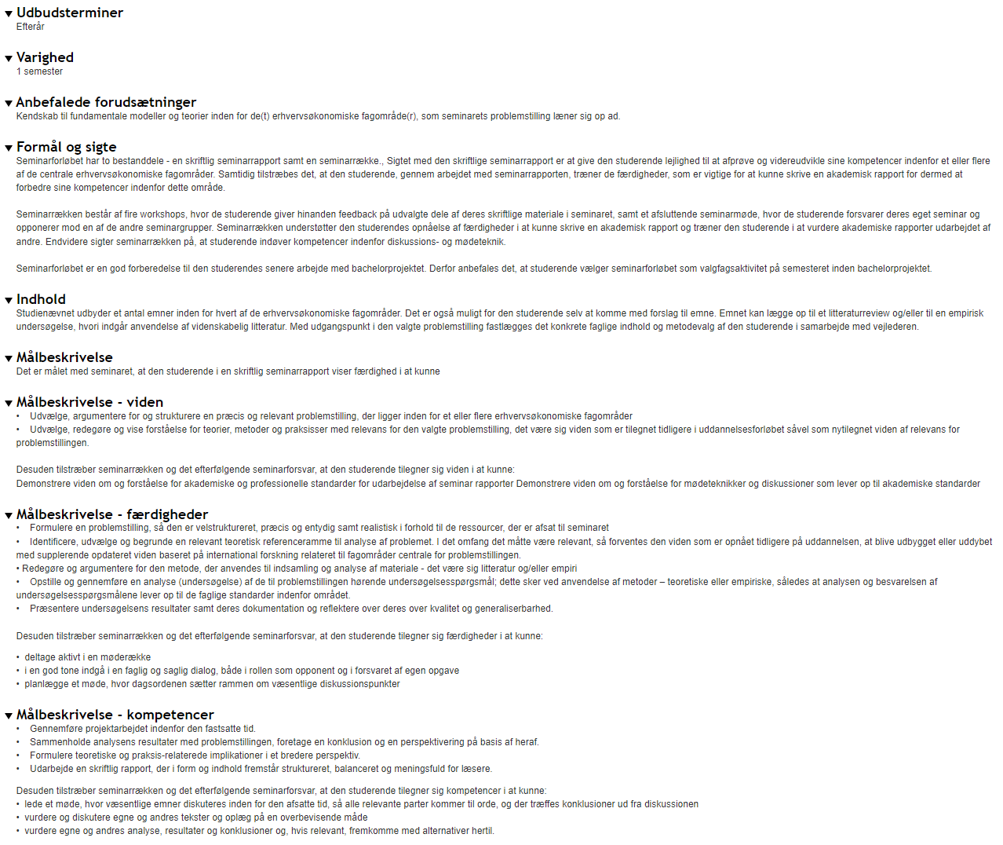

Slide 24
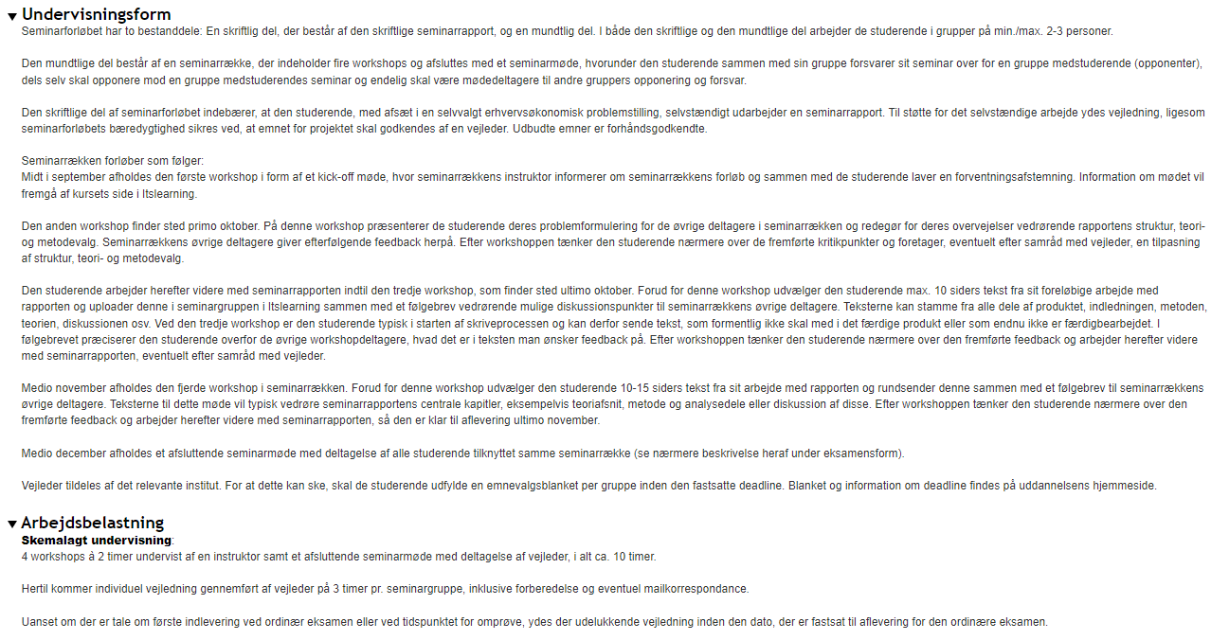

Slide 25
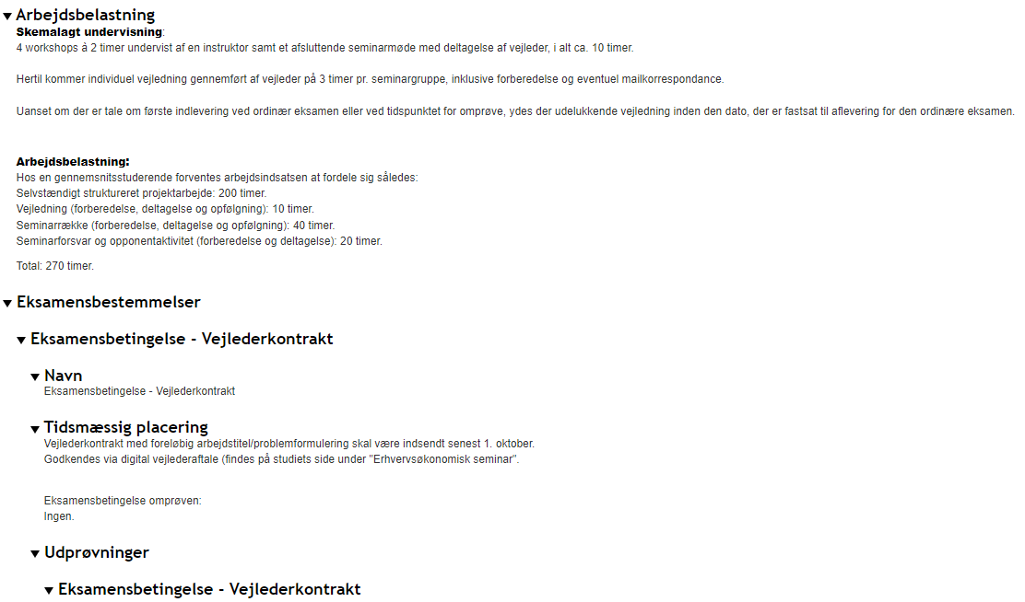

Slide 26
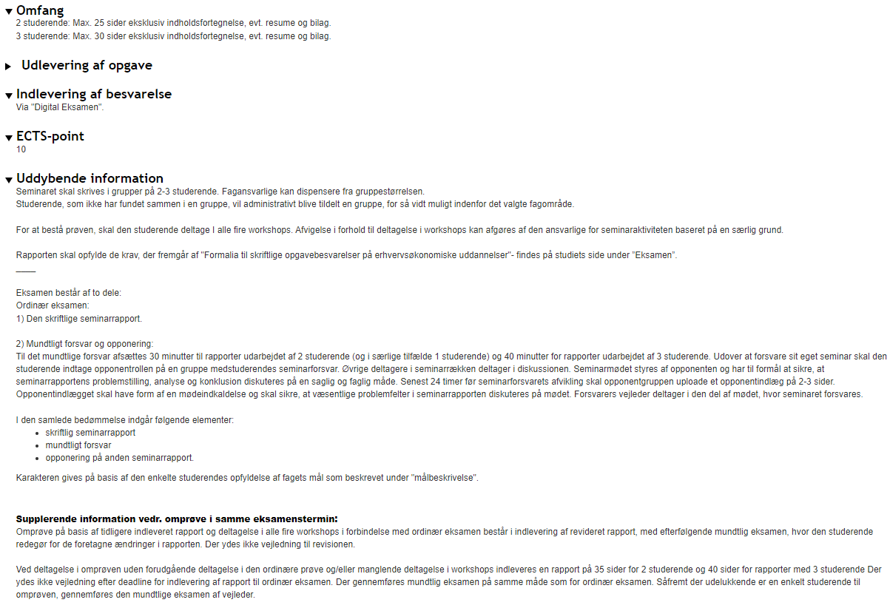

Slide 27
?

